Slide 1


Termostat inteligent controlat printr-o aplicație web
Universitatea Politehnica Timișoara
Facultatea de Automatică și Calculatoare
Departamentul Calculatoare și
Tehnologia Informației
Conducător științific: Autor:
Prof. Dr. Habil. Ing. Marius MARCU Dragan VITOMIR

Slide 2
Cuprins
Introducere
Competiție
Arhitectura sistemului
Implementarea soluției
Demo
Concluzii și direcții de dezvoltare

Slide 3
Introducere
Factorul care m-a determinat să creez acest sistem a fost disconfortul termic provocat de diferența de temperatură din diverse zone ale imobillului
Scopul proiectului este de a gestiona temperatura pe mai multe zone din locuință, dar și de a reduce consumul de resurse necesare
Intenția mea a fost de a crea un sistem ce permite utilizatorilor să gestioneze temperatura în imobil. Acest lucru fiind posibil chiar și de la distanță, prin intermediul aplicației web.
În final, rezultatul

Slide 4
Competiție
Se produc și comercializează o serie de sisteme asemănătoare.
Printre cele mai importante se enumeră:
Ecobee
Nest
Cum se diferențiază sistemul creat?
Cost scăzut
Posibilitatea de a regla temperatura pe diferite zone din imobil

Slide 5
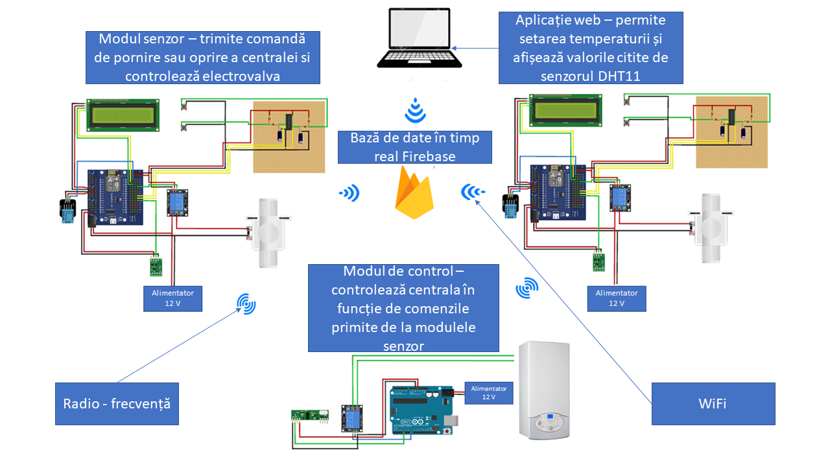
Arhitectura sistemului
Sistemul este alcătuit din:
Două module senzor
Un modul de control
Modulele senzor transferă date la modulul de control prin radio – frecvență
Valorile citite de senzorul DHT11 sunt trimise în baza de date prin WiFi

Slide 6
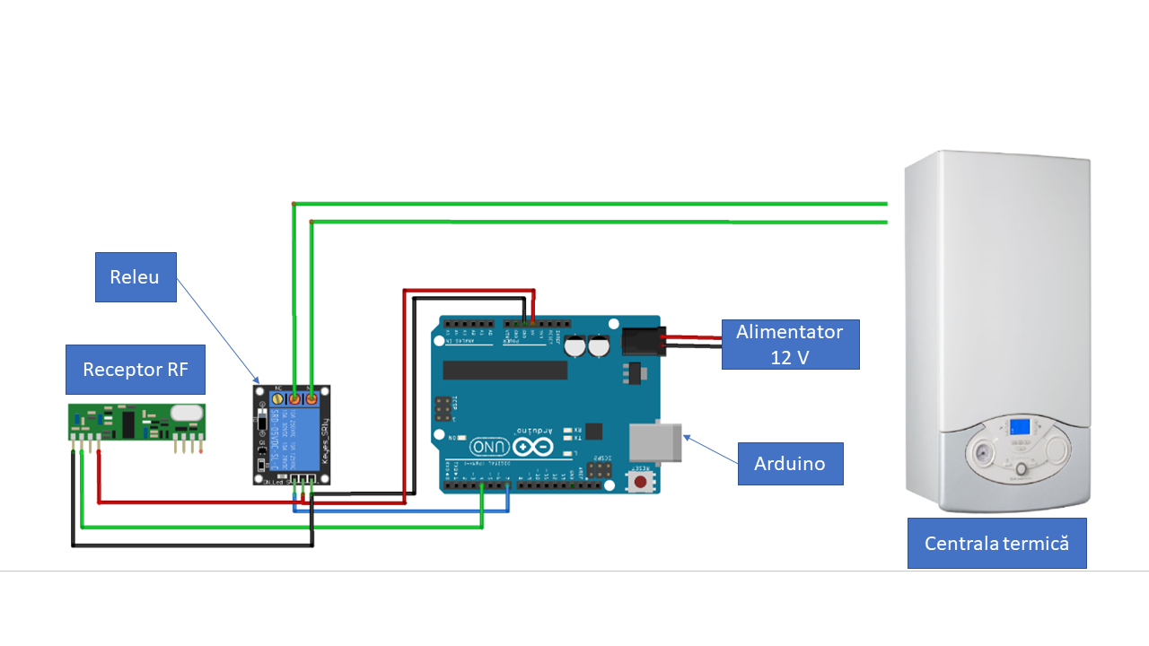
Modulul de control
Principalele funcționalități:
Pe baza comenzilor primite de la modulul senzor, controlează centrala termică
Implementează oprirea de siguranță a sistemului de încălzire. Această situație poate apărea dacă este întreruptă conexiunea prin radio-frecvență

Slide 7
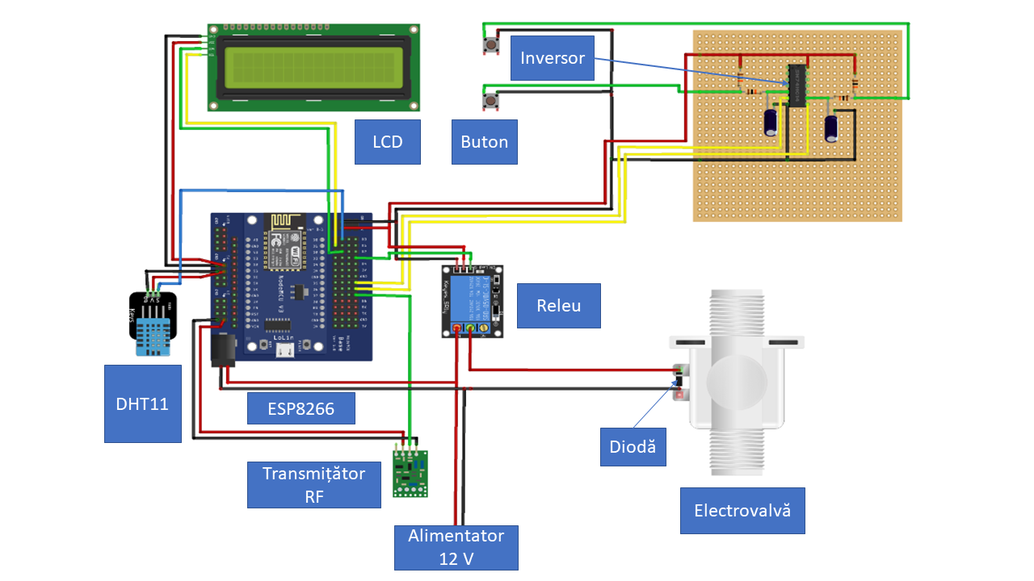
Implementare - modul senzor
Principalele funcționalități:
Permite setarea temperaturii
Citește valoarea umidității și temperaturii ambientale
Trimite valorile citite în baza de date
Afișează pe LCD valoarea temperaturii
Controlează închiderea sau deschiderea electrovalvei
Trimite comandă pentru pornirea sau oprirea centralei termice

Slide 8
Implementare – funcționalitatea de setare a temperaturii
Se utilizează butoanele conectate la plăcuța WiFi
La fiecare apăsare de buton se generează o întrerupere

Slide 9
Tratarea problemei vibrațiilor contactelor
În momentul în care un buton este apăsat, între contactele metalice ale acestuia pot apărea vibrații fine.
De cele mai multe ori, microcotrolerul interpretează aceste vibrații ca fiind apăsări multiple ale butonului.

Slide 10
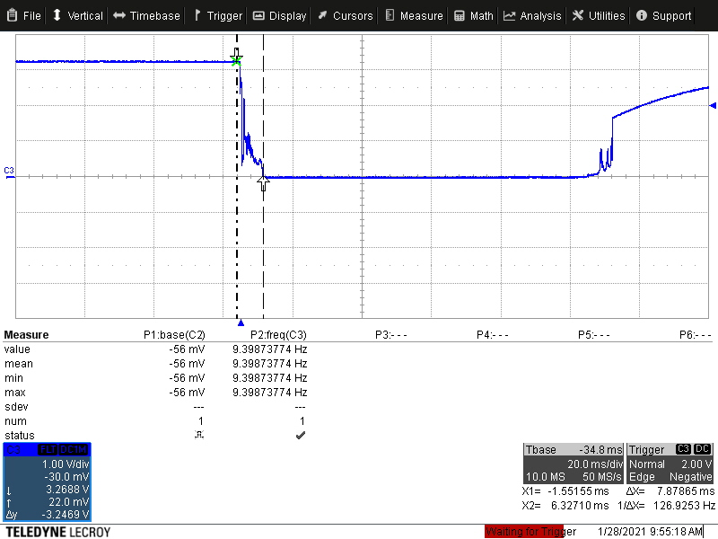
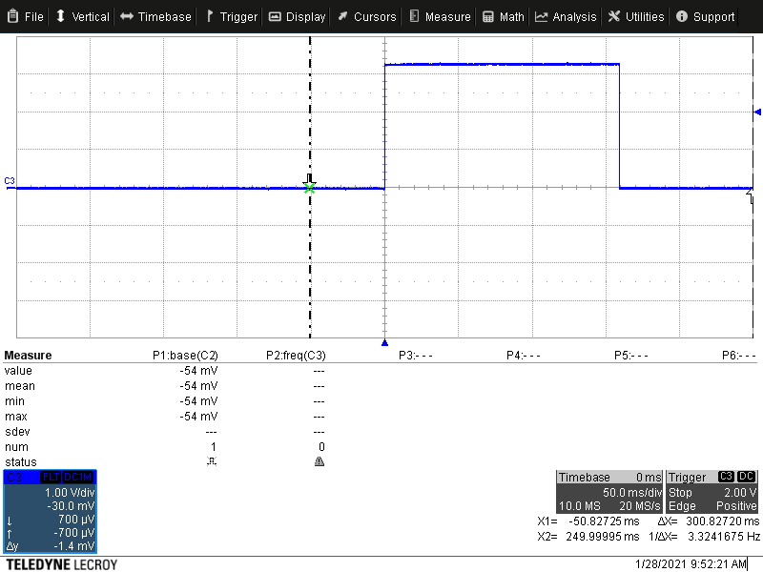
Soluție
Adăugarea unor filtre trece-jos pentru fiecare buton în parte

Slide 11
Demo

Slide 12
Concluzii
Scopul proiectului este de a prezenta o soluție pentru controlul temperaturii în mai multe zone ale locuinței, dar și pentru reducerea consumului de energie
Există o serie de funcționalități al căror mod de operare poate fi îmbunătățit
Perspective de dezvoltare:
Reducerea timpului necesar sistemului pentru a răspunde la comenzile vocale
Posibilitatea ca sistemul să adapteze temperatura în funcție de prezența sau absența locuitorilor
Atașarea unei tastaturi la plăcuța WiFi pentru a permite modificarea datelor de acces la rețeaua de internet

Slide 13
Concluzii
Sinteza contribuțiilor:
Programarea plăcuțelor ESP8266 și Arduino
Implementarea aplicației web
Crearea testelor unitare pentru aplicația web
Testarea circuitului de apă
Realizarea circuitului electric și a filtrelor trece-jos
Găzduirea aplicației pe un server, la distanță, utilizând platforma Heroku

